Slide 1
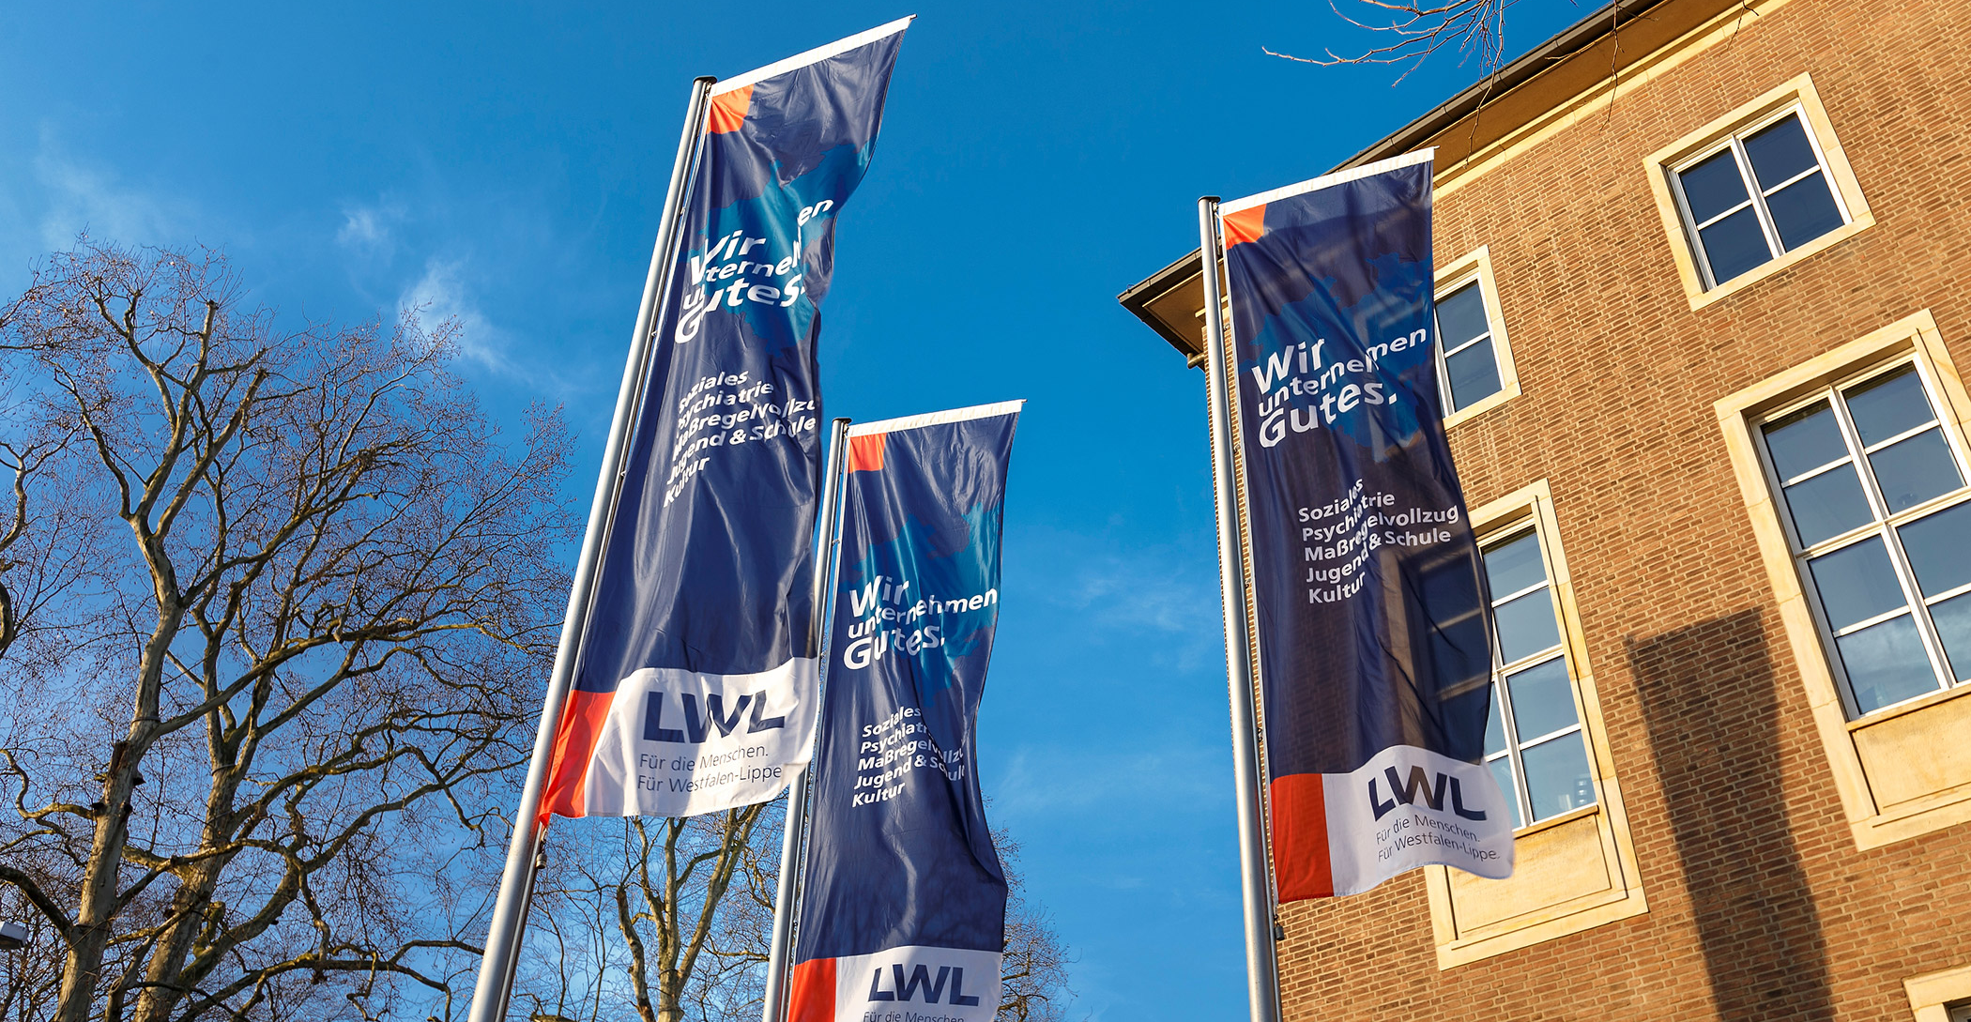

Slide 9
Vielen Dank für Ihre Aufmerksamkeit. Auf Wiedersehen.
Landschaftsverband
Westfalen-Lippe (LWL)
Abteilung Muster
Freiherr-vom-Stein-Platz 1
48147 Münster
Tel.: 0251 591-01
Fax: 0251 591-33 00
lwl@lwl.org
Besuchen Sie uns im Internet: www.lwl.org

